Slide 1
Изучение патологии личности как задача образования специалиста
профессор В.А. Дереча

Slide 2
Без преувеличения можно утверждать, что симптомы и синдромы личностной психопатологии не проработаны глубоко с позиций общего психопатологического анализа. В итоге в действующей МКБ фигурирует фактически один раздел личностной патологии, т.е. психопатии, да ещё одна рубрика об органическом расстройстве личности.

Slide 3
По поводу состояния вопроса о личности в целом в МКБ говорится следующее: «Во всех современных психиатрических классификациях разделы, посвященные расстройствам зрелой личности, содержат ряд значительных проблем…

Slide 4
При попытках изложить детальные диагностические критерии этих расстройств возникают особые трудности… для описания расстройств личности требуется новый подход…» и при этом необходимо «стимулирование исследований по этой проблеме».

Slide 5
Огромный массив публикаций о личности и её расстройствах создаёт иллюзию изученности данного вопроса. Эта иллюзорность особенно подтверждается фактической неспособностью предупредить действия и скандинавского стрелка Брейвика, или крымского стрелка Рослякова.

Slide 6
М.Балинт (1896-1970) Английский психоаналитик Венгерского происхождения
«Врач и сам лекарство для больного»
Профессия врача издавна предусматривала не только глубокую подготовку в сфере специальных знаний и умений в рамках своей практики, но также обширное специальное образование с целью исполнения определенной социальной т.е. общечеловеческой роли.

Slide 7
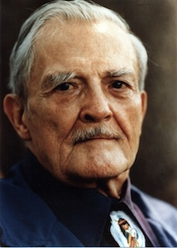
М.Эриксон (1901-1980) Американский гипнотерапевт
Профессиональное становление специалиста кроме знаний, умений, навыков, компетенций должно включать в себя также его личностный рост.
«Мы лечим не столько нашими методами, сколько самими собою за счет владения необходимыми технологиями специальной деятельности»

Slide 8
Первыми «гигантами» в разработках теорий личности были, как известно, врачи - причём с хорошим знанием философии и физиологии, но самое главное – это то, что они трудились также как психологи и психотерапевты (З.Фрейд, К.Юнг, А.Адлер) и они внесли основной вклад в раскрытие феномена личности.

Slide 9
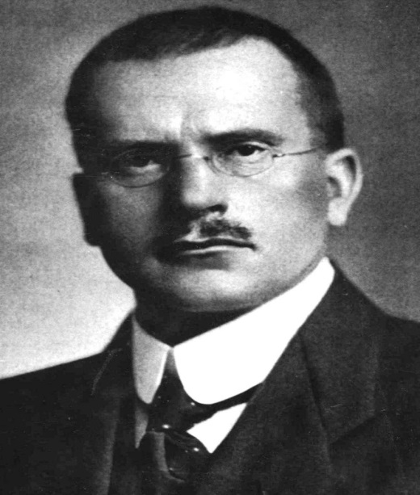
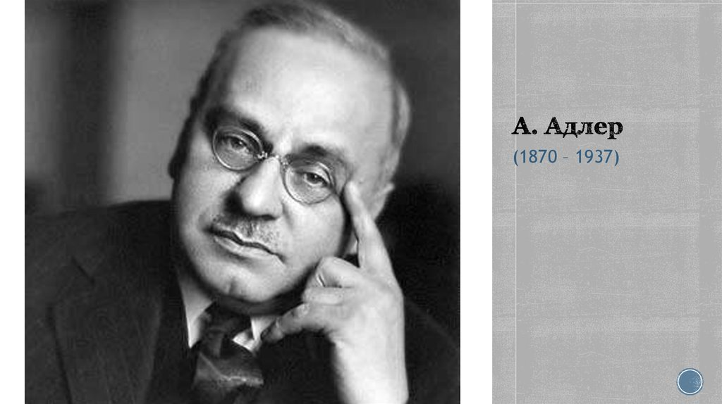
Зиигмунд Фрейд (1856-1939)
Австрийский психиатр и невролог, психолог, психоаналитик
Карл Густав Юнг (1875- 1961)
Швейцарский психиатр, педагог, психоаналитик
Альфред Адлер (1875-1961)
Австрийский психиатр, психолог, психоаналитик

Slide 10
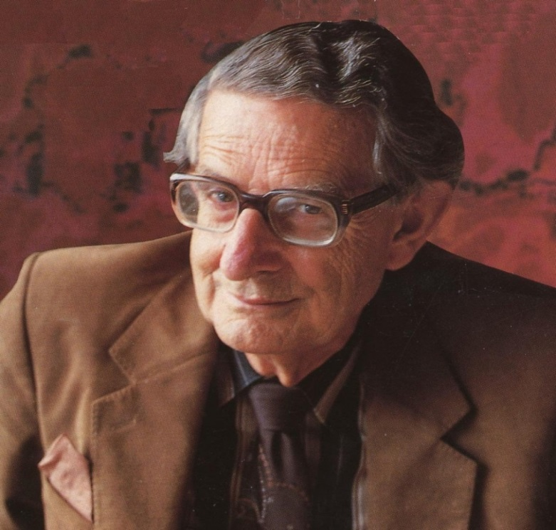
Даже значительно позже – в 1981г. – H.J.Eysenk вновь вынужденно подчёркивал, что психология в настоящее время не может предложить научно-обоснованную модель личности.
Ганс Юрген Айзенк
(1916-1997)
Британский психолог, немецкого происхождения

Slide 11
Недостаточная изученность феномена личности в норме и патологии связана с разными причинами. Одна из них – это сверхсложность строения и функционирования самой личности.
Личность человека характеризуется прежде всего самосознанием, как высшим уровнем сознательной психической активности (P.Guiraud, 1950; H.Baruk, 1957).

Slide 12
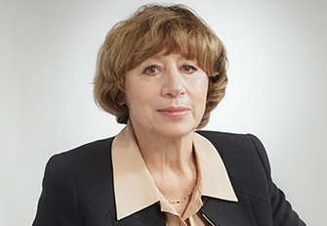
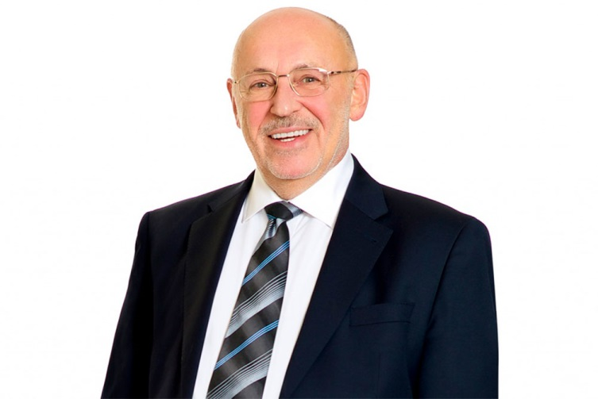
Елена Теодоровна Соколова
доктор психологических наук, профессор
Столин Владимир Викторович
доктор психологических наук, профессор

Slide 13
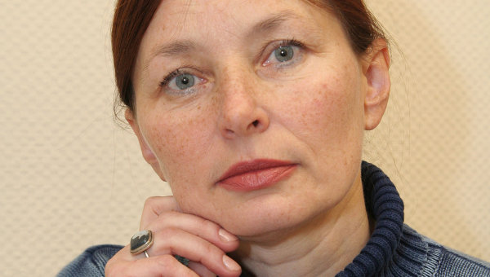
А.Б. Холмогорова (2010) подчёркивает, что патология личности всегда входила составной частью в интегративную модель психических расстройств.
А.Б.Холмогорова доктор психологических наук, профессор

Slide 14
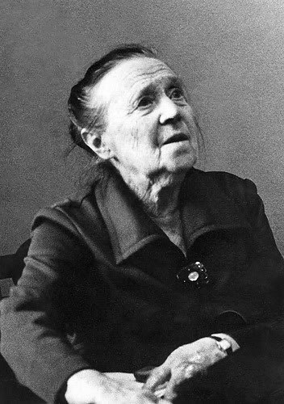
В то же время Б.В.Зейгарник (1999) отмечает, что на современном этапе не представляется возможным предложить какую-либо жёсткую классификацию личностной патологии.
Б.В.Зейгарник
(1900-1988)
доктор психологических наук, профессор

Slide 15
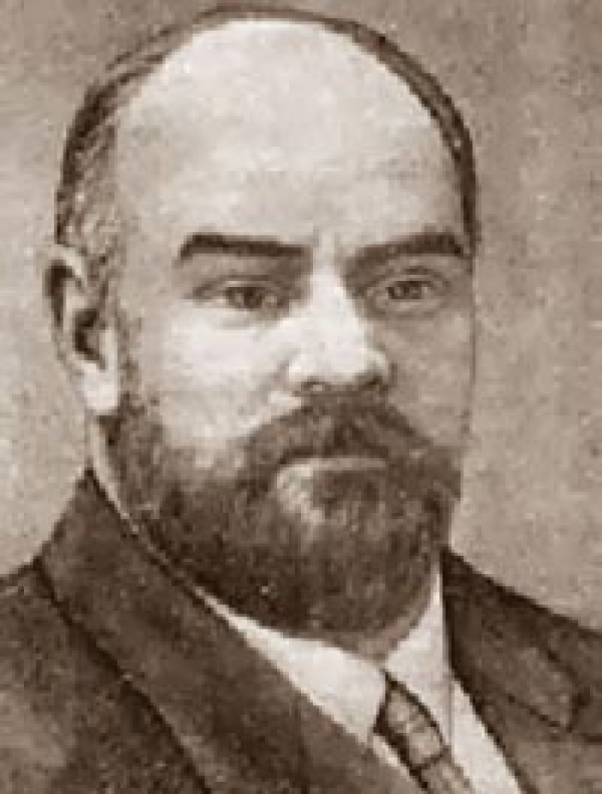
Об этом прозорливо говорил в одной из своих работ 30-х годов Пётр Борисович Ганнушкин. Он подчёркивал, что ни психолог, ни психиатр в отдельности не смогут познать, что такое личность.
Добавим от себя: не смогут в отдельности познать также психотерапевты, наркологи, социологи.

Slide 16
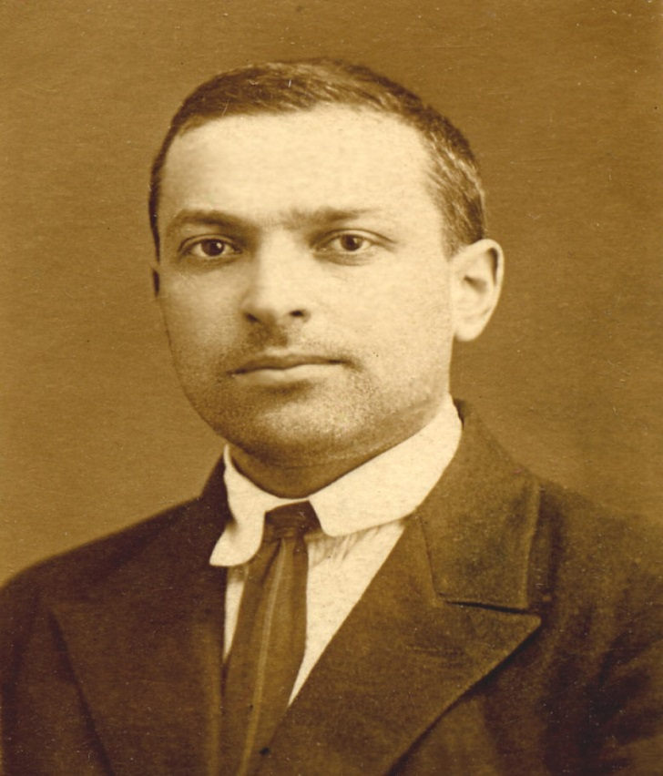
-осознанность индивидом своих отношений к себе и к действительности;
-устойчивость иерархической системы мотивов индивидума;
-его активность со стремлением расширять сферу своей деятельности;
-наличие у индивида «смысловых динамических систем» – по Л.С.Выготскому)
Лев Семёнович Выгоотский
(1896- 1934)
Советский психолог, разработчик базисных теорий психологии

Slide 17
Из всех видов личностных расстройств наименее изучены психотические состояния личности, вероятно, из-за того, что в таких состояниях продуктивный контакт с больным либо невозможен, либо крайне затруднён. К тому же при этом внимания больше уделяется выяснению расстройств галлюцинаторных, бредовых, аффективных, состоянию сознания, чем особенностям состояния личности. Между тем изучение собственно личности очень важно для принятия мер по ускорению выхода из психоза.

Slide 18
Психотическое состояние личности характеризуется:
-патологическим содержанием самосознания;
-неадекватной ориентированностью индивида;
-неадекватностью его пониманий, оценок, отношений, поступков, деятельности;
-игнорированием несомненых доказательств;
-утратой чувства обособленности «Я»;
-утратой продуктивного взаимодействия с реальностью;

Slide 19
Продолжение:
-выраженным нарушением восприятия и оценки реальности;
-утратой чувства принадлежности себе своего «Я», в т.ч. – физического, душевного, духовного;
-утратой чувства собственной активности;
-неприятием или отвержением собственного «Я»
-утратой смысла собственной активности или даже смысла собственной жизни.

Slide 20
Из отдельных видов личностной патологии наиболее часто встречаются следующие:
1.Расстройства личности, развивающиеся преимущественно в сфере её смыслов. Данный тип личностных изменений проявляется отклонениями в самооценках и оценках окружающих, в глубокой трансформации своих жизненных установок и интересов, в появлении патологических ценностей и направленностей личности, патологических смыслов и патологического содержания: с идеями ревности, величия, преследования, изобретения, наличия болезни и т.п.

Slide 21
2.Расстройства личности, связанные преимущественно с нарушениями в сфере её ресурсов. Они проявляются неспособностью справляться с повседневными требованиями жизни; утратой привычных навыков, снижением продуктивности в познавательной деятельности, при одновременном ослаблении критического к себе отношения; способностей к планированию и организации своего поведения, предвидению его последствий.

Slide 22
3.Декомпенсация личности: истощение личностных деятельностных ресурсов, адаптивного потенциала - с принципиальной возможностью их восстановления.
4.Дезадаптация личности: расстройство способности личности осуществлять приспособительное поведение; проявляется нарушениями взаимодействия с другими, преимущественным использованием неадаптивных копинг-стратегий и психологических защит.

Slide 23
5.Синдром личностного инфантилизма: проявляется незрелостью личности (интересов, занятий, целей в жизни), выраженным эгоистическим гедонизмом, преобладанием детских чувств и игравой активности, пассивной подчиняемости «кумирам»; явными несамостоятельностью, безответственностью, сопротивлением рациональному взаимодействию, дезадаптацией.

Slide 24
6.Синдром личностной зависимости – аддиктивная личность.
К аддикциям более склоны личности проаддиктивные, т.е. предрасположенные.
Во всех видах зависимостей (химических и нехимических) они развиваются по стадиям:
а)аддикция – как личностная привычка, пристрастие, страсть;
б)аддикция – как генерализованное состояние с расщеплением личностного «Я» на нормативное и зависимое;

Slide 25
в)аддикция – как генерализованное телесное (физическое) состояние.
Границ между аддикцией «физической» и «психической» не существует ни при одном виде зависимости. Самое главное, что надо понимать специалисту – это то, что такое аддиктивное влечение! Влечение – это мотивационное личностное состояние, активированное желанием чего-то или кого-то, т.е. не просто тяга, а сложное личностное состояние.

Slide 26
7.Расстройства личности, развивающиеся преимущественно в сфере характера и поведения индивида (специфические расстройства личности – психопатии; психопатодобные состояния – «псевдопсихопатии»); сходные с ними личностные расстройства вследствие тяжелых стрессов или длительных средовых деприваций.
8. Нозологически предпочтительные расстройства личности в рамках этиопатогенетически объединенных групп заболеваний по разделам МКБ-10 (F0,F1,F2,F3,F4,F5) .

Slide 27
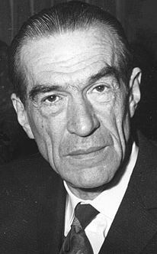
А.Н.Леонтьев (1903-1979)
«Формирование личности предполагает развитие процесса целеобразования и действий субъекта»
Изучение столь сложного вида психической патологии, как расстройства личности во всех её аспектах, объективно является трудоёмкой работой. В её выполнении самое главное – это психологический настрой обучающихся и образованность их в вопросах психологии собственной личности (в аспектах деятельности, сознания и собственно личности).

Slide 28
Спасибо за внимание!

